Slide 1


Търсене и замяна на текст
Търсене и получаване на помощна информация
Проект "Отворено учебно съдържание по програмиране и ИТ", СофтУни Фондация
Компютърно моделиране и ИТ
https://github.com/BG-IT-Edu
6 клас

Slide 2

Съдържание
͏Търсене на текст
͏Замяна на текст
Получаване на помощна информация
2
Notes:
2

Slide 3

Търсене на текст
Помощно средство при големи файлове

Slide 4
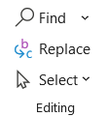
Търсене на текст
MS Word позволява търсене и замяна на текст в документи, улеснявайки работата с големи файлове
Инструментите за търсене и замяна се намират в панела Editing от менюто Home

Slide 5
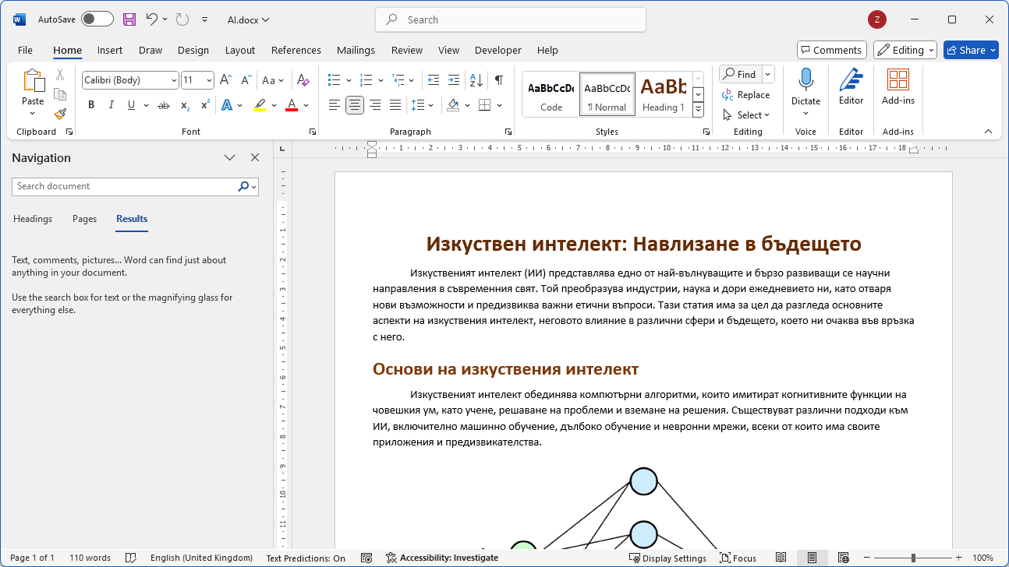
Търсене на текст
Така се отваря Navigation панел
Избираме бутона [Find]
Панелът има три раздела – Headings, Pages и Results

Slide 6
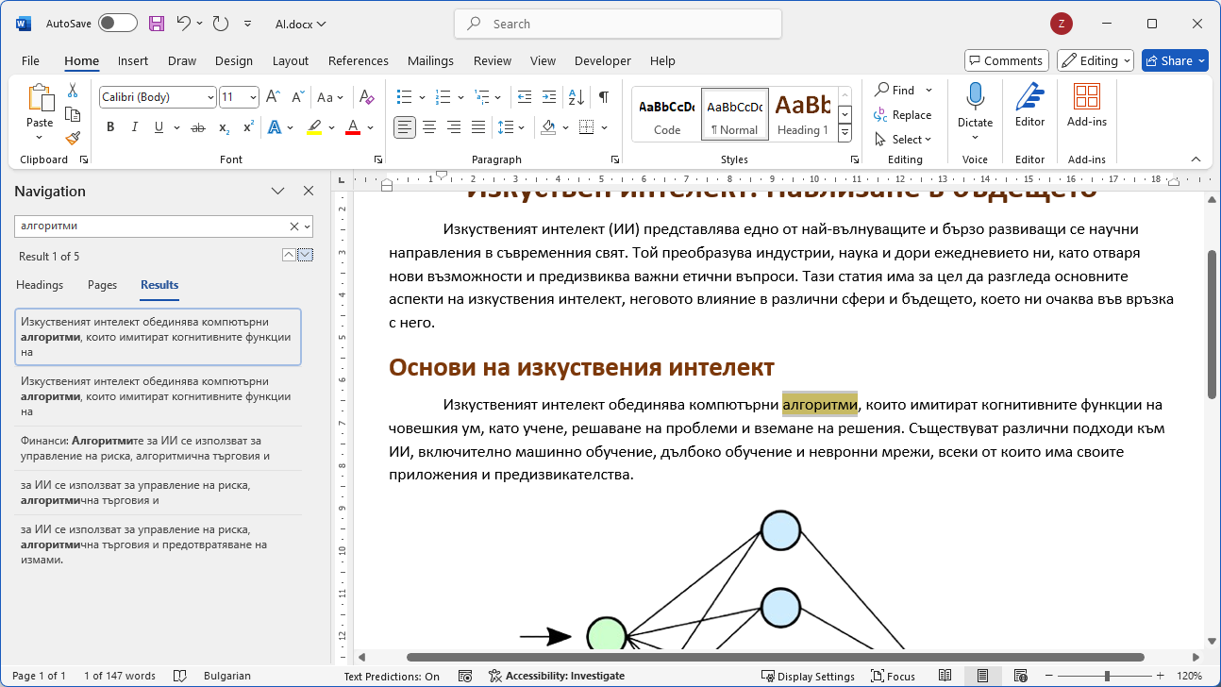
Търсене на текст
Въведете тук търсената дума или фраза
Всички съвпадения се оцветяват в жълто
В раздел [Results / Резултати] се показват цитати с намерения текст

Slide 7


Advanced Find
Друга опция за търсене в Word файл е Advanced Find (разширено търсене)
Намира се в падащото меню на [Find] бутона

Slide 8
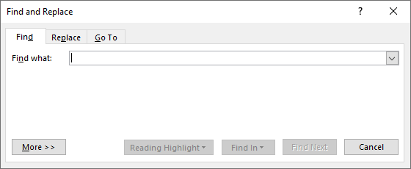
Advanced Find
Отваря се диалогов прозорец Find and Replace
В текстовото поле Find what на раздела Find се въвежда търсеният текст

Slide 9
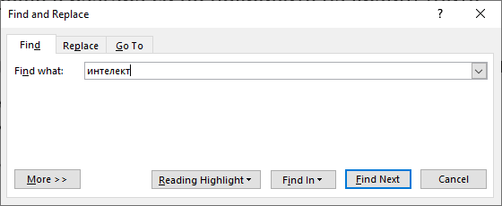
Advanced Find
След като сме въвели търсения текст, натискаме [Find Next]

Slide 10
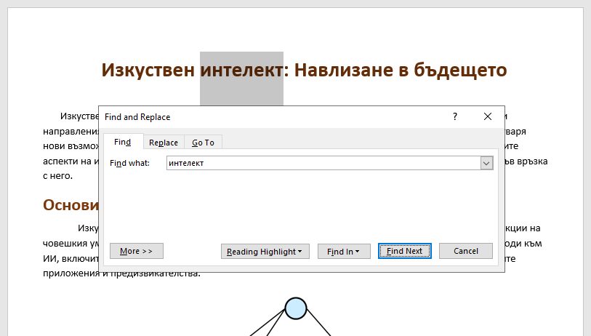
Advanced Find
Ако отново натиснем [Find Next], ще се маркира следващото съвпадение
В документа се маркира първото място, на което се среща дадената дума

Slide 11
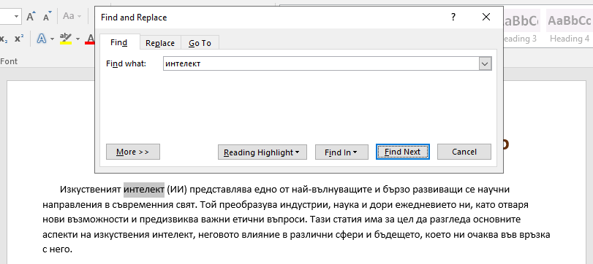
Advanced Find
И така ще продължава да маркира всички следващи съвпадения

Slide 12
Advanced Find
Може да задавате различни допълнителни условия при търсенето на текст чрез бутона [More]

Slide 13
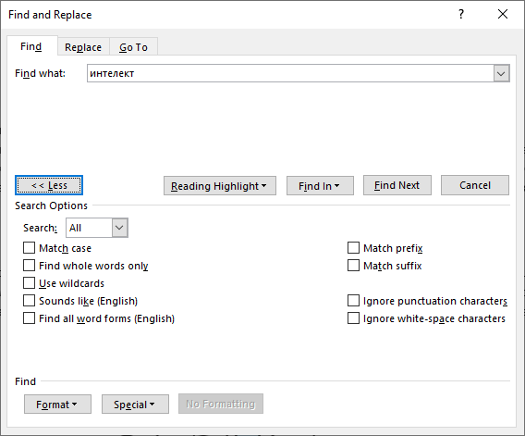
Advanced Find
В прозореца Find and Replace се показва нова секция – Search Options
Оттук може да добавяте условия при търсенето

Slide 14


Advanced Find – Search
От падащия списък Search се избира посока на търсенето в документа
Down (Долу)
Търси от показалеца на мишката до края на документа
Up (Горе)
Търси от показалеца на мишката до началото на документа
All (Всичко)
Търси в целия документ
Когато бях по-млад и впечатлителен, моят баща ми даде един съвет, който оттогава все се върти в главата ми.
„Почувстваш ли желание да критикуваш някого — ми рече той, — просто си спомни, че не всички хора на този свят са имали преимуществата, които си имал ти.“
Търсим думата "ми" в текста

Slide 15

Advanced Find – Match case
По подразбиране главните букви не се различават от малките
Когато искаме да се отчита разликата, използваме отметката Match case
Търсим "баба" в текста
Match case
В градината на баба, сред високите дървета и пъстрите цветя, имаше едно малко ябълково дърво. Баба винаги казваше, че това ябълково дърво е засадено от дядо, когато те за първи път се нанесли в къщата.

Slide 16
Advanced Find – търсене на цяла дума
Отметката Find whole words only води до търсенето само на цели думи
Търсим "лято" в текста
Find whole words only
Лятото беше в разгара си по покривите на крайпътните кръчми и пред гаражите на шосето, където нови червени петролни помпи се издигаха във вирове светлина, и когато стигнах до жилището си в Уест Ег, аз закарах колата под навеса и поседях малко на една изоставена косачка за трева в двора.

Slide 17

͏Замяна на текст
Find and Replace

Slide 18
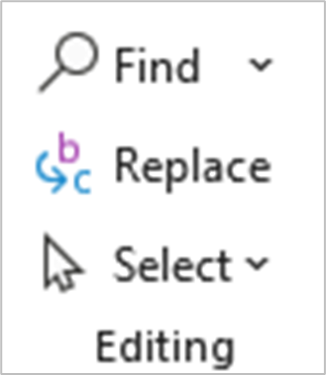
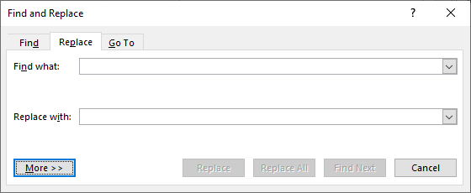
͏Замяна на текст
За да заменим текст в Word, избираме Replace в Editing панела
Така се отваря диалоговият прозорец Find and Replace
За разлика от търсенето на текст, работим в раздела Replace

Slide 19
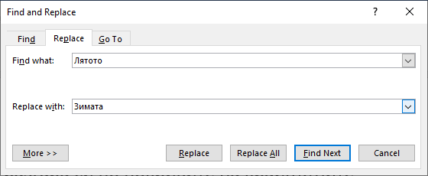
͏Замяна на текст
В Replace with слагаме текста, с който искаме да го заменим
В полето Find what изписваме текста, който искаме да заменим
[Replace All] заменя всички съвпадения
Ако изберем [Replace], заменяме само първото съвпадение на търсения текст

Slide 20
͏Замяна на текст
Лятото беше в разгара си по покривите на крайпътните кръчми и ...
Зимата беше в разгара си по покривите на крайпътните кръчми и ...
Find and replace

Slide 21

Получаване на помощна информация

Slide 22

Получаване на помощ
При работа с програми често се налага да търсим помощ заради непознатите ни функции и инструменти
Пакетът MS Office предлага помощна система, която улеснява работата

Slide 23
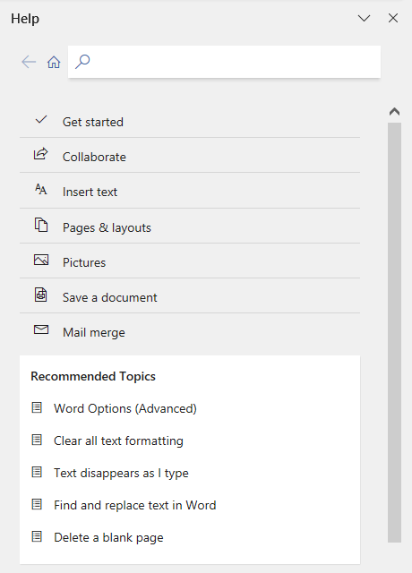
Получаване на помощ
С помощта на бутона [F1] се отваря диалогов прозорец Help
Тук всеки потребител може да търси решение за даден проблем или въпрос

Slide 24
Какво научихме днес?
Търсене на текст
Find
Advanced Find
Search
Match case
Find whole words only
Замяна на текст
Получаване на помощна информация
F1 – диалогов прозорец Help
…
…
…

Slide 25
Въпроси?
Проект "Отворено учебно съдържание по програмиране и ИТ", СофтУни Фондация (лиценз CC-BY-NC-SA)
Notes:
25

Slide 26


Лиценз
Този курс (презентации, примери, демонстрационен код, упражнения, домашни, видео и други активи) представлява свободно учебно съдържание и се разпространява под свободен лиценз CC-BY-NC-SA
Проект "Отворено учебно съдържание по програмиране и ИТ" към Фондация "Софтуерен университет":
https://github.com/BG-IT-Edu
Notes:
26

